Slide 1
2010년 계획
ED LAB
김해봉

Slide 2
일년 계획
월 항목 | 1 | 2 | 3 | 4 | 5 | 6 | 7 | 8 | 9 | 10 | 11 | 12
TFT process
TOEIC
KLPT
운동
장비 실습
논문제출
TEST 준비
TEST 준비
달리기 수영
★ KLPT Korean Language Proficiency Test

Slide 3
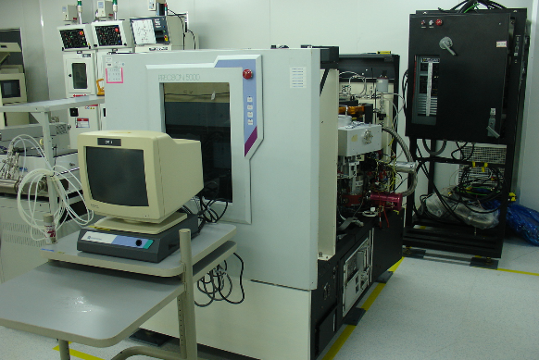
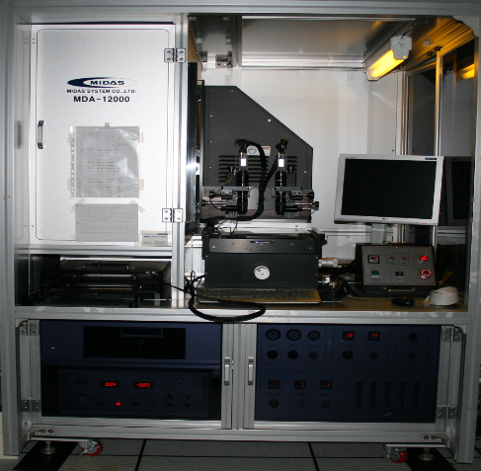
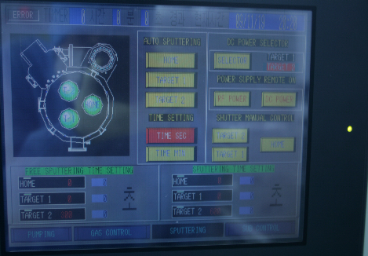
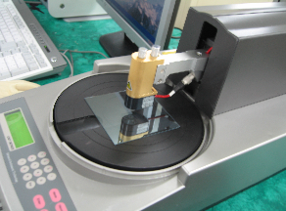
선배에게 배우고 있는 장비
P - 5000
노광기
Sputter
4 Point Prove

Slide 4
소 원
TFT process 빨리 배워서 논문 제출.
빨리 정확한 발음을 하게 되어 문제없이 대화할 수 있으면 좋겠습니다.
여러분 새해 복 많이 받고 건강하면 좋겠습니다.
Notes:
TFT process 빨리 배워서 논문 제출.
빨리 정확한 발음을 하게 되서 문제없이
대화할 수 있으면 좋겠습니다.

Slide 5
THANK YOU
新 年 快 樂

